Slide 1
FUNÇÕES – PARTE 2
Roseli L. terrani

Slide 2
Então vamos lá...
Como já vimos os conceitos agora vamos praticar remodelando um exercício já visto em Matrizes.
Nessa missão vamos quebrar o problema desse algoritmo em problema menores usando funções. Veja o algoritmo todo.

Slide 3
inteiro aluno
cadeia apr
escreva("Digite o numero do aluno: ")
leia(aluno)
limpa()
se(medias[aluno]>=6){
apr ="Aprovado"
}senao{
apr = "Reprovado"
}
escreva("*====================*","\n")
escreva("*Aluno: ",+nomes[aluno]," *\n")
escreva("*--------------------*","\n")
escreva("* 1B ",+notas[aluno][0]," *\n")
escreva("* 2B ",+notas[aluno][1]," *\n")
escreva("* 3B ",+notas[aluno][2]," *\n")
escreva("* 4B ",+notas[aluno][3]," *\n")
escreva("*--------------------*","\n")
escreva("*Média: ",+medias[aluno]," *\n")
escreva("*Situação = " +apr," *\n")
escreva("*====================*")
}
funcao inicio()
{
cadeia nomes[3] = {"Amanda", "Renato", "Agatha"}
real notas[3][4] = {{10.0,9.0,8.0,9.0},{1.0,5.0,2.0,5.0},{7.0,9.0,8.0,10.0}}
real medias[3] // cada posição se refere a um aluno
// calculos das médias
para (inteiro l=0;l<3;l++){ // vai percorrer toda a linha da matriz
real soma = 0.0
para( inteiro c =0;c<4; c++){
soma = soma + notas [l][c] //vai somar cada nota
}
medias[l] = soma/4
}
}

Slide 4
Entendendo o programa
para (inteiro l=0;l<3;l++){ // vai percorrer toda a linha da matriz
real soma = 0.0
para( inteiro c =0;c<4; c++){
soma = soma + notas [l][c] //somar cada nota
}
medias[l] = soma/4
}
Calcula média dos alunos;
Ele verifica se o aluno foi aprovado ou reprovado;
Ele gera um relatório, onde há vários tipos de linhas.
se(medias[aluno]>=6){
apr ="Aprovado"
}senao{
apr = "Reprovado"
}
escreva("*====================*","\n")
escreva("*Aluno: ",+nomes[aluno]," *\n")
escreva("*--------------------*","\n")
escreva("* 1B ",+notas[aluno][0]," *\n")
escreva("* 2B ",+notas[aluno][1]," *\n")
escreva("* 3B ",+notas[aluno][2]," *\n")
escreva("* 4B ",+notas[aluno][3]," *\n")
escreva("*--------------------*","\n")
escreva("*Média: ",+medias[aluno]," *\n")
escreva("*Situação = " +apr," *\n")
escreva("*====================*")

Slide 5

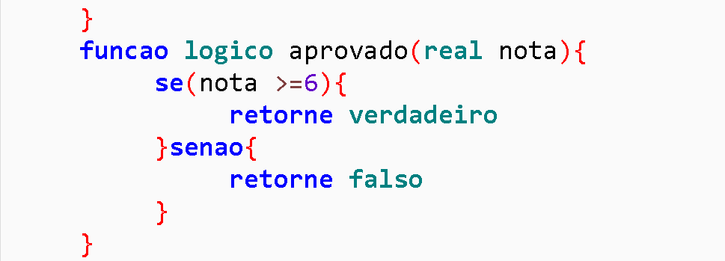
1ª Função de aprovado ou reprovado
Após a chave que fecha a função inicio() vamos inserir a função de aprovado.
Lembre-se que: a função do tipo lógico possuem um nome que pode ser perguntado. Como o exemplo: Aprovado? E obteremos uma das resposta (Sim ou Não). ( Isso não é uma regra.)

Slide 6
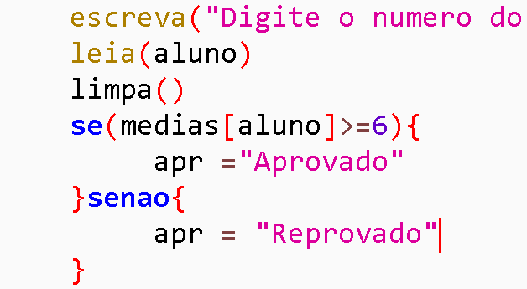
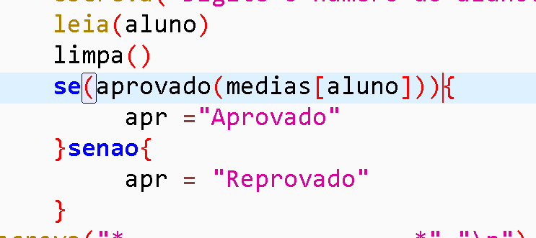
1ª Função de aprovado ou reprovado
Agora vamos remodelar a parte do condicional lá na função inicio . Para que a função possa ser chamada.

Slide 7
1ª Função de aprovado ou reprovado
A Função aprovado retorna um valor lógico (verdadeiro ou falso) e esse é um valor compativel ao condicional (se). Então se a função retornar verdadeiro o SE vai executar . Caso o retorno for falso eu caio no SENAO.
O que está sendo passado dentro do aprovado(medias[aluno]) é simplesmente o nosso parametro de nota que está vindo lá de medias.
Notes:
Qual a vantagem de usar a função aprovado()? Isso significa que é possível alterar o valor da média sempre que eu quiser, independentemente de quantas vezes é feita uma verificação ao longo do meu programa. Neste momento a função diz se o meu aluno está aprovado ou não. Já não é mais competência da função inicio().

Slide 8
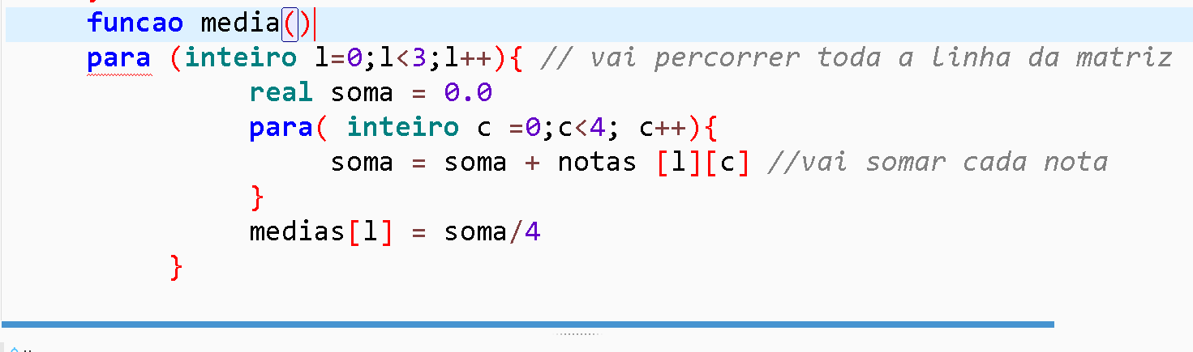
2ª Função do calculo da média
Primeiro vamos copiar ou recortar o código que faz a média e colocar dentro da função media().
Então teremos dois problemas:
A matriz – notas [l][c] – ela não foi declarada na função;
A função deveria retornar um vetor. Mas isso não é possível . Não conseguimos retornar nem vetores ou matrizes.

Slide 9

2ª Função do calculo da média
Resolvendo o 1º problema : A matriz – notas [l][c] – ela não foi declarada na função;
Ou declaramos a matriz como global ou passamos ela como parâmetro. No caso, passamos ela como parâmetro.
Se for só um [] ela seria um vetor.

Slide 10
2ª Função do calculo da média
Resolvendo o 2º problema : A função deveria retornar um vetor, mas como não é possível, teremos que repassar o parâmetro por referencias.
Isso significa que em vez de copiar o valor da variável, copiamos a referencia para ela e qualquer alteração nesta referencia reflete na variável original.
& - significa ela esta passando o valor por referencia.
Agora todas as alterações feitas no vetor media s[l] = soma/4 refletirão diretamente na variável original do vetor original.

Slide 11
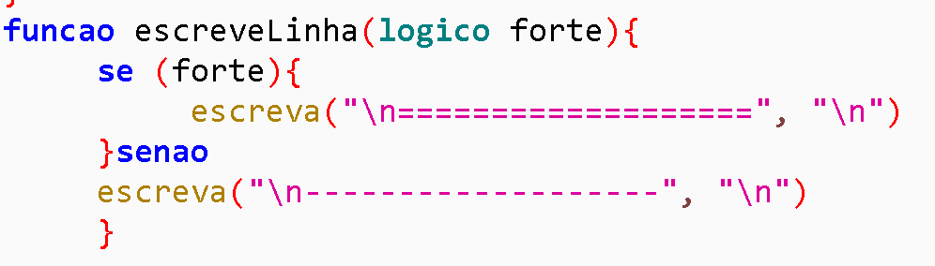
3ª Função escreveLinha()
Vamos criar a função para ficar mais simples as linhas do relatório.
Esta função será utilizada dentro da função de relatório.

Slide 12
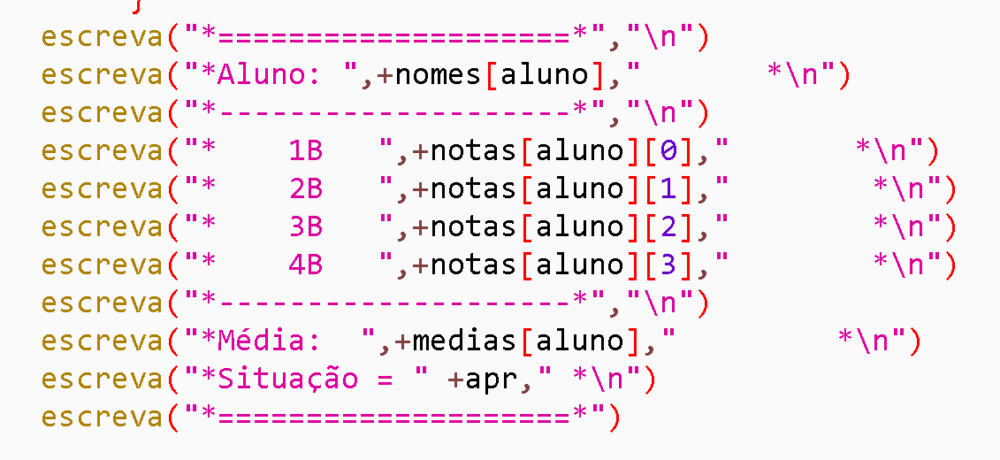
4ª Função – gerar o relatorio
Vamos copiar o código do relatório dentro da função geraRelatorio().

Slide 13
4ª Função – gerar o relatorio
Vamos criar o protótipo da função geraRelatorio().

Slide 14
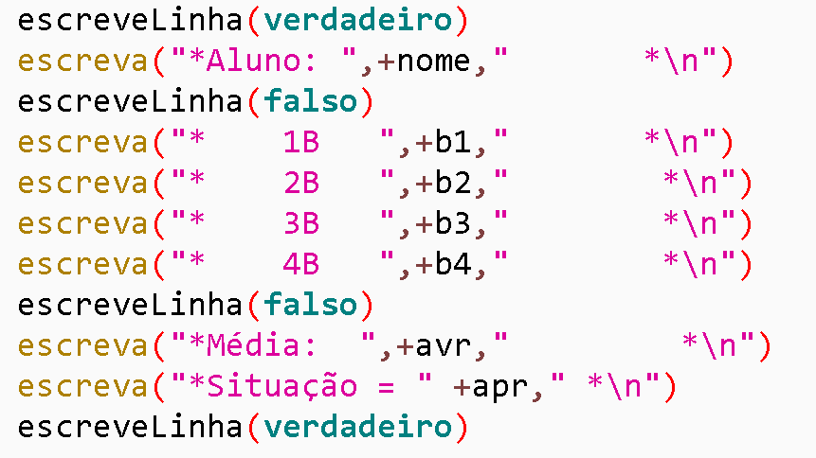
4ª Função – gerar o relatorio
Vamos criar o corpo da função geraRelatorio().

Slide 15
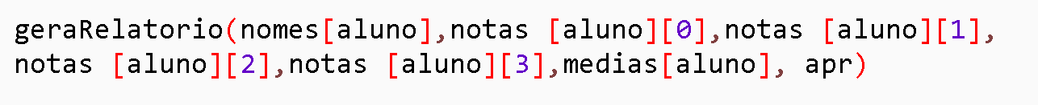
4ª Função – gerar o relatorio
Vamos invocar a função geraRelatorio().

